Slide 1

Pimp My Card
Internet of Things
Supervise your car
ELAD Jawad
GUIGARD Thomas
KERIBIN Antoine

Slide 2
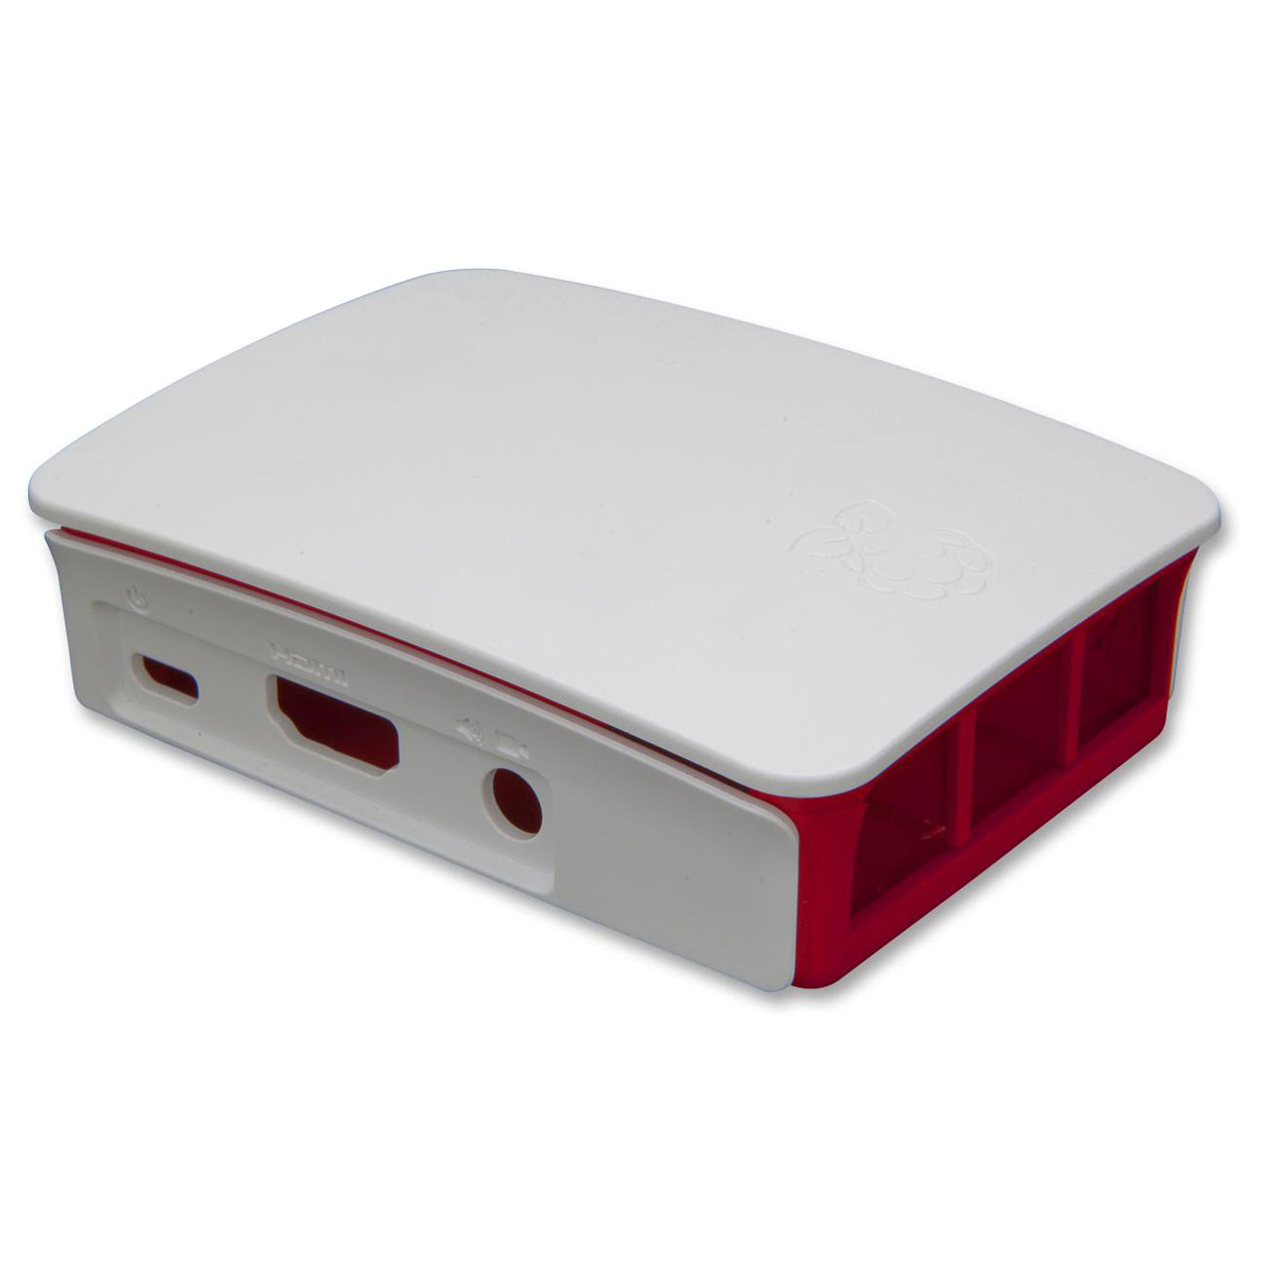
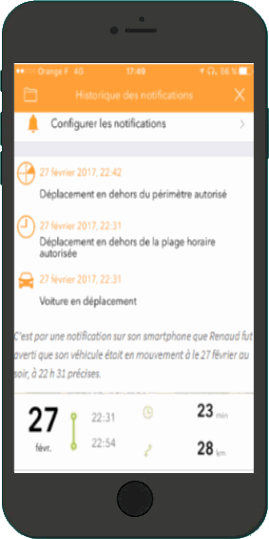

Project Introduction
Cloud
Pimp my card est une application connecté à un boitier installer sur une voiture.
détecteur de vol :
Mode alarme activable
Photos stockés
Données en temps reel :
Vitesse du véhicule
déniveler de la route
Pimp My Card

Slide 3

Project Use cases
Fonctionnalités application mobile Ionic 4 :
Affichage de la vitesse en km/h en temps réel
Affichage du dénivelé de la pente en % en temps réel
Affichage température(°C) et humidité(g/m²) du moteur de la voiture
Affichage des photos ou vidéos de la webcam
Affichage de la pression de l’air (utile en montagne)
Détection de mouvement(accéléromètre) pour déclencher une alerte sur le téléphone si mode alerte activé (LED state)
Accéder aux Photos prises au moment d’un vol (fonctionnalité précédente)
Pouvoir prendre une photo du stream affiché depuis le téléphone
Pimp My Card

Slide 4
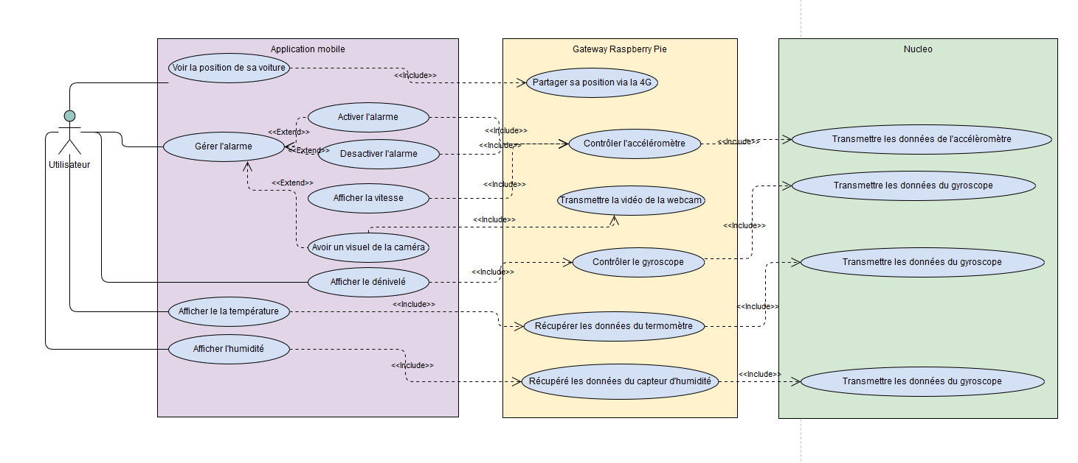
Project Use cases
Pimp My Card

Slide 5




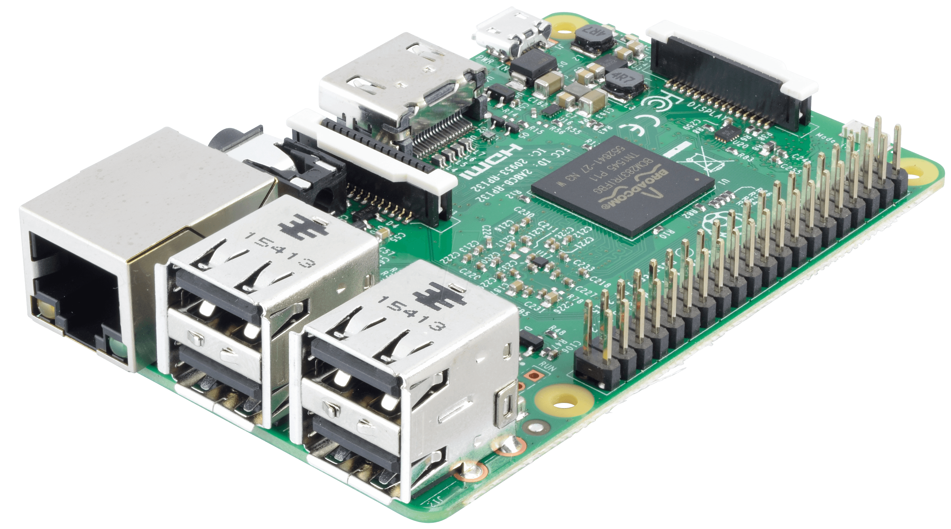

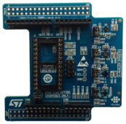




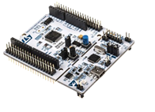
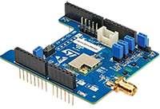


Product architecture
Pimp My Card

Slide 6
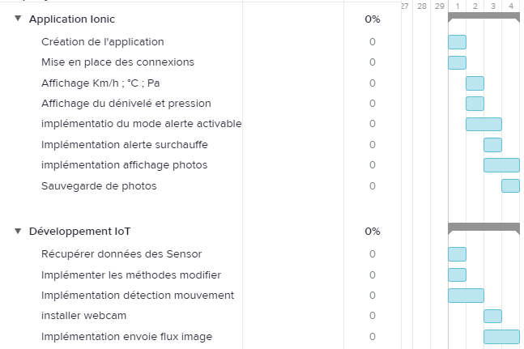
Product Planning & Tasks
Pimp My Card

